Slide 1





UỶ BAN NHÂN DÂN HUYỆN AN LÃO
TRƯỜNG TIỂU HỌC MỸ ĐỨC II
Bài 11
Phép trừ trong phạm vi 10
MÔN : TOÁN
Giáo viên : Đỗ Thị Quỳnh

Slide 2

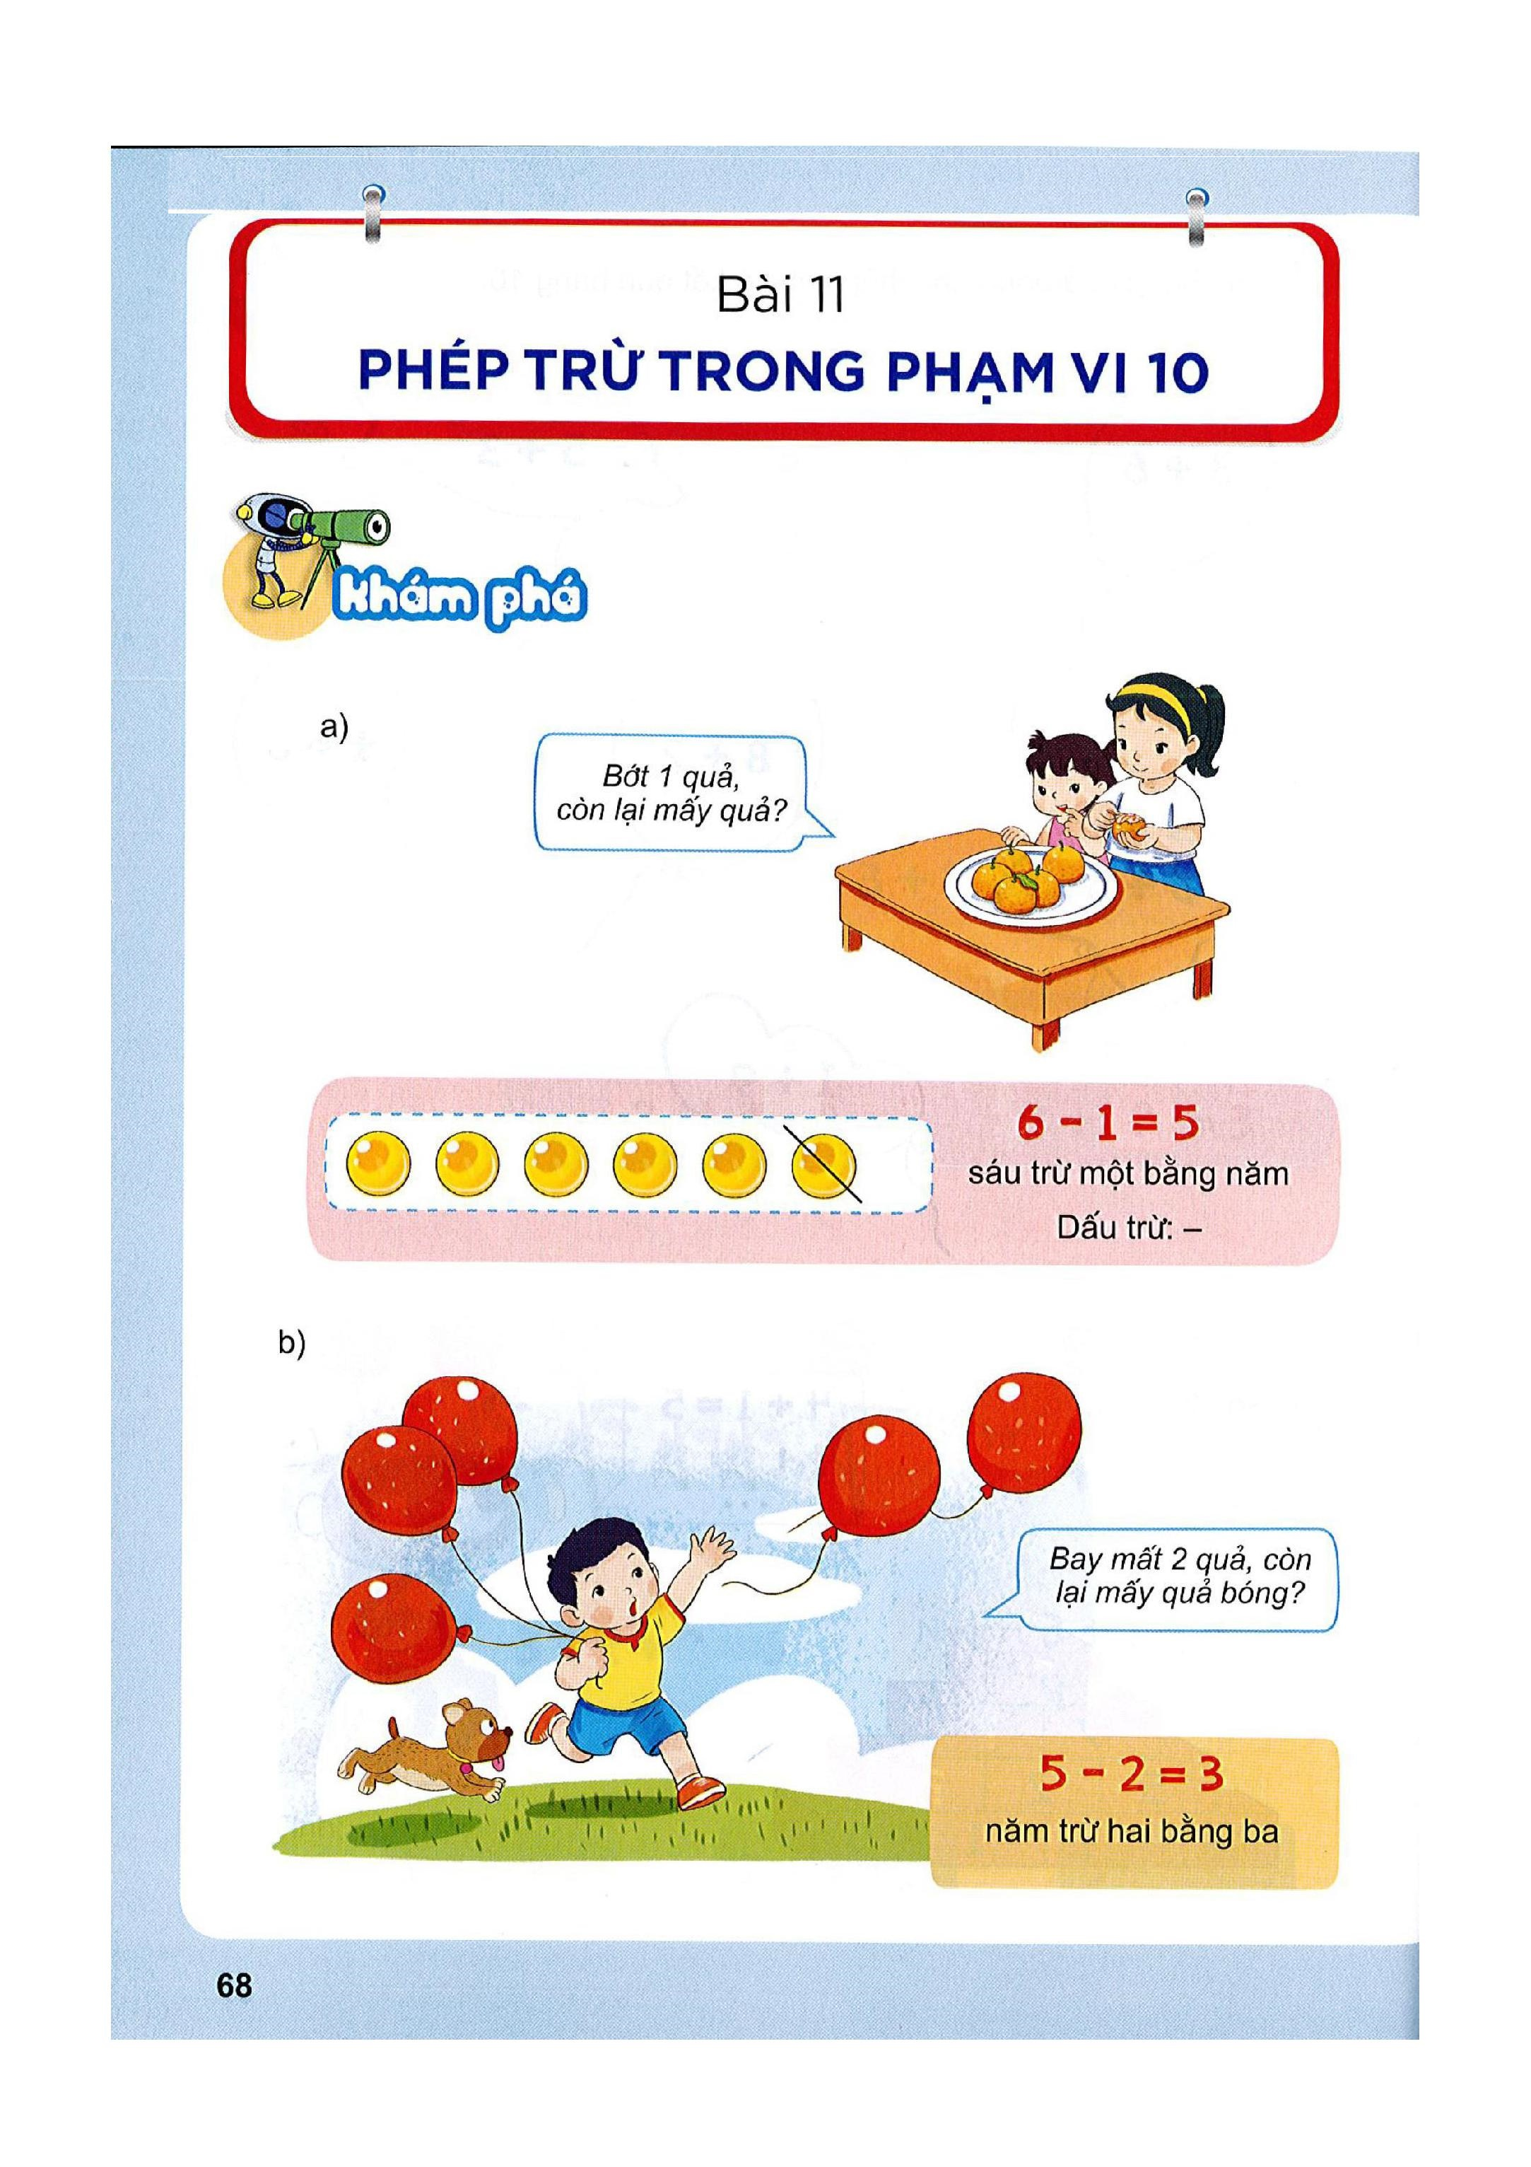
Bài 11
Phép trừ trong phạm vi 10
Tiết 1

Slide 3


Bài 11
Phép trừ trong phạm vi 10
Tiết 1

Slide 4

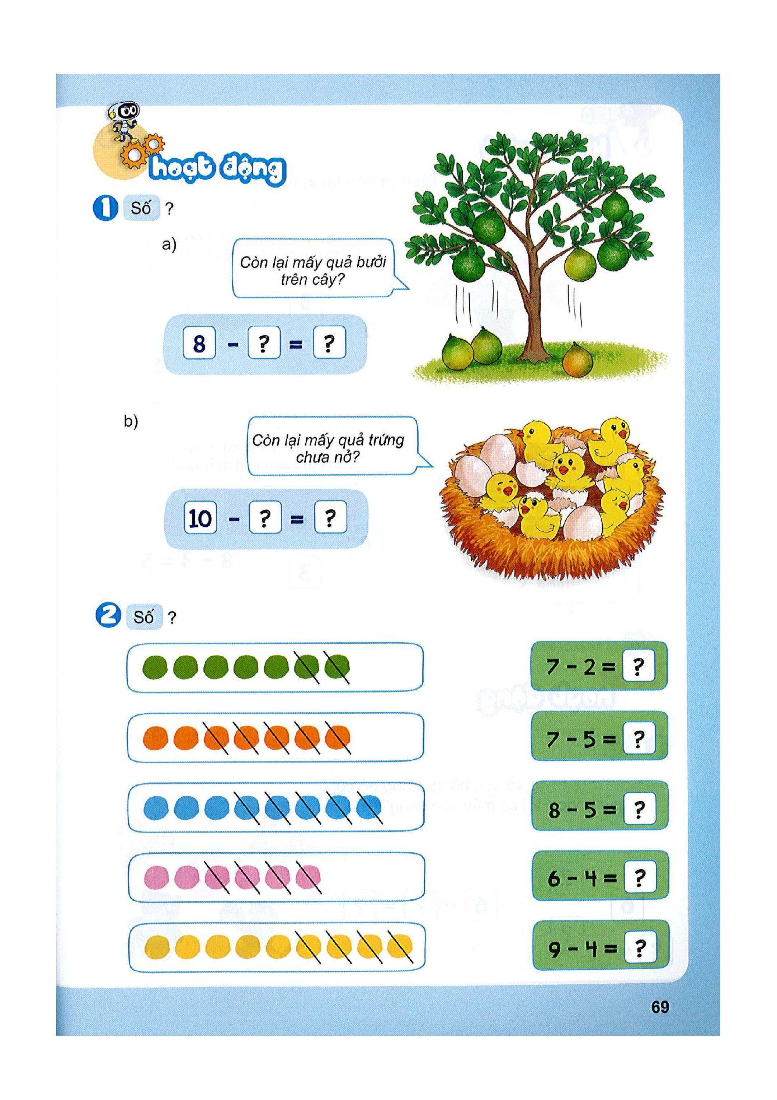
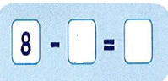
Bài 11
Phép trừ trong phạm vi 10
1
Số?
a)
3
5

Slide 5

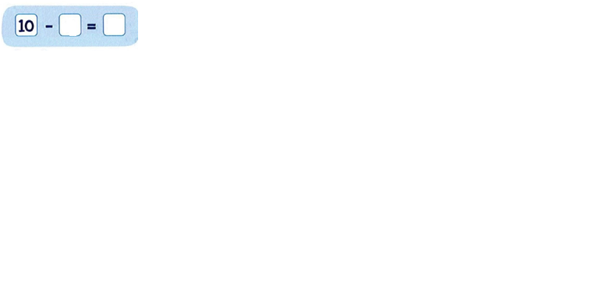
Bài 11
Phép trừ trong phạm vi 10
1
Số?
b)
7
3

Slide 6

Bài 11
Phép trừ trong phạm vi 10
2
5
Số?
2
3
2
5

Slide 7







Củng cố - Dặn dò
- Nhận xét tiết học
Chuẩn bị bài sau:

